Slide 1






Departamento de Fisiología, Biofísica y Neurociencias
y
Programa de Doctorado en Nanociencias y Nanotecnología
CINVESTAV
Nanoterapia suicida contra el derrame pleural maligno en el cáncer de pulmón de células no pequeñas
Dr. Daniel Martínez Fong
Lab. Nanomedicina

Slide 2

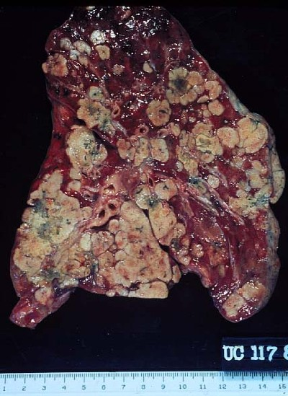
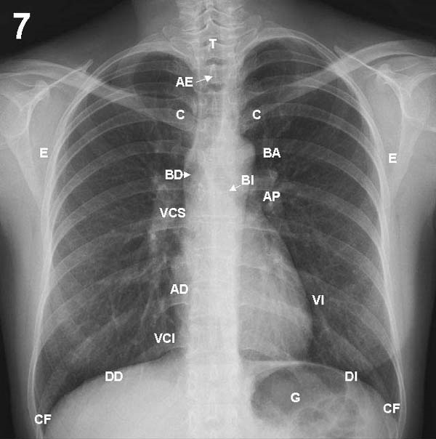
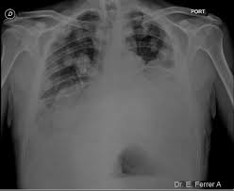
Derrame pleural en el cáncer de pulmón de células no pequeñas (NSCLC)
Chemokine receptors CXCR4 and CXCL12 ligand involved in NSLC metastasis
Muller et al., Nature 410: 2001, p.p. 50-56; Phillips et al., Am J Respir Crit Care Med. 2003 Jun 15;167(12):1676-86.

Slide 3

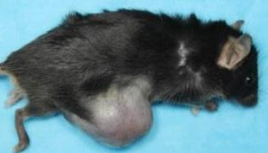
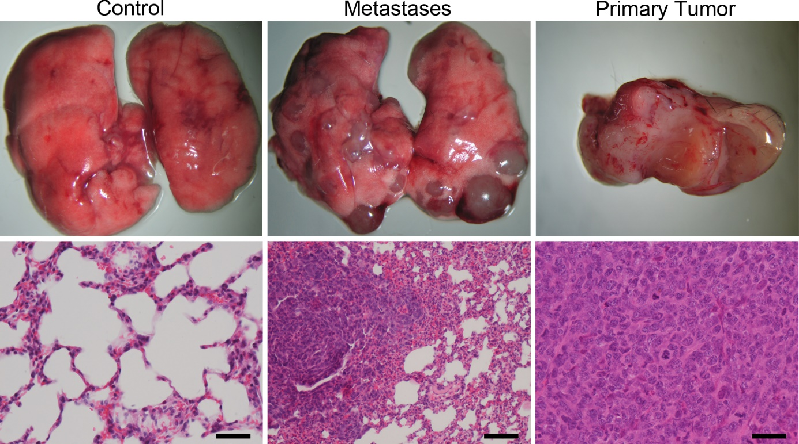
Metástasis pulmonares a partir del tumor primario heterotópico
Ratón C57BL/6
Chemokine receptors CXCR4 and CXCL12 ligand involved in NSLC metastasis
Muller et al., Nature 410: 2001, p.p. 50-56; Phillips et al., Am J Respir Crit Care Med. 2003 Jun 15;167(12):1676-86.
Notes:
chemokine receptors CXCR4 and CCR7 are highly expressed in human breast cancer cells, malignant breast tumours and metastases. Muller et al., Nature 410: 2001, p.p. 50-56.

Slide 4

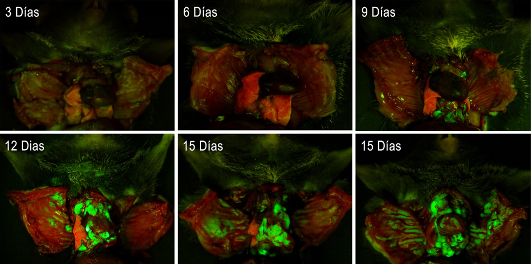
Propagación intratorácica de células LLC1-GFP en el modelo de NSCLC ortotópico
LLC1 = Lewis Lung Carcinoma cell line

Slide 5
La activación de la vía Wnt/β-catenina induce la expresión de novo del NTSR1 en el cáncer
Célula sana
Célula cancerosa
Wu Z., Martinez-Fong D., Trédaniel J. and Forgez P. Frontiers in Endocrinology 2013.
Castañeda A. et al., Biochemical Journal 2017

Slide 6
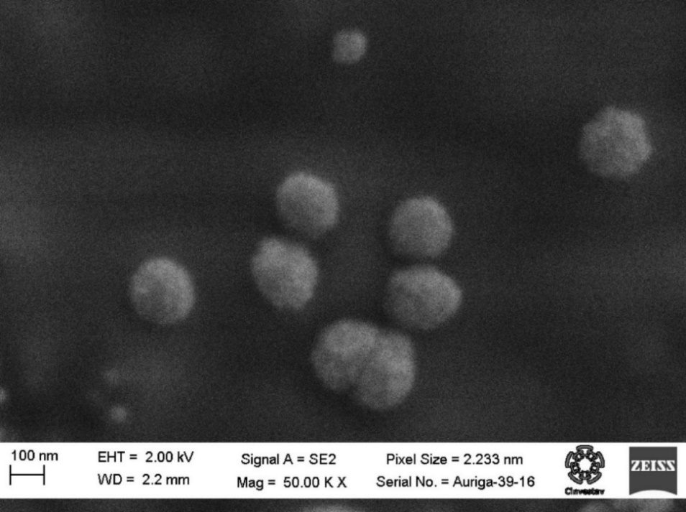
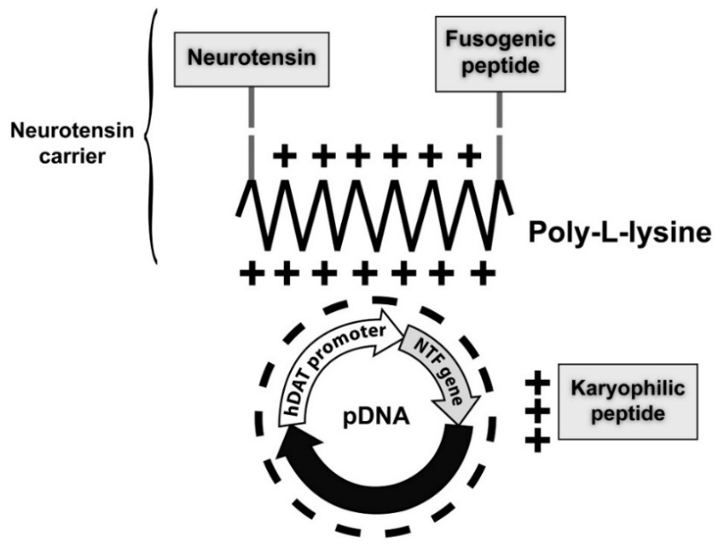
NTS-polyplex: Nanopartículas de material biodegradable
Scanning electron microscopy
Espadas-Alvarez et al., Nanomedicine 2017
Hernandez et al., Nanomedicine, 2014
Castillo-Rodriguez et al., Plos One, 2014
Arango-Quiroga et al., Biochim Biophys Acta 2006
Martinez-Fong et al., Nanomedicine, 2012

Slide 7
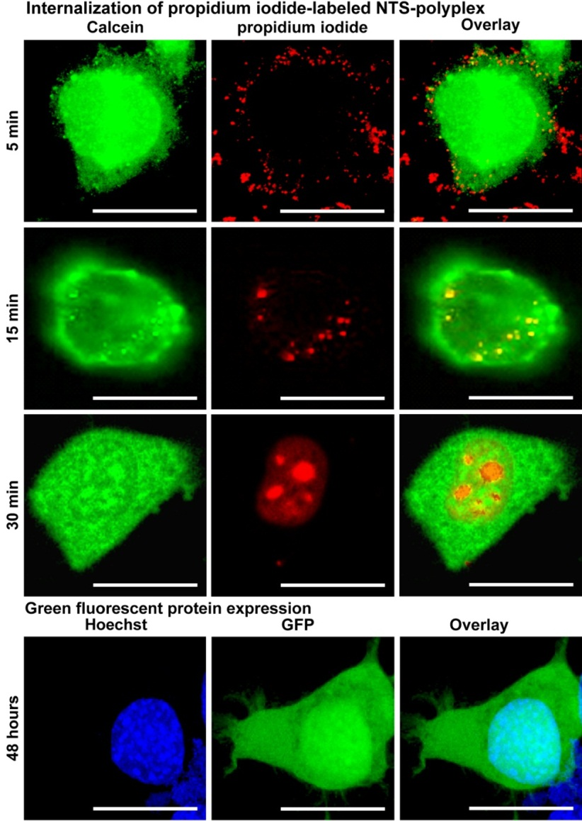

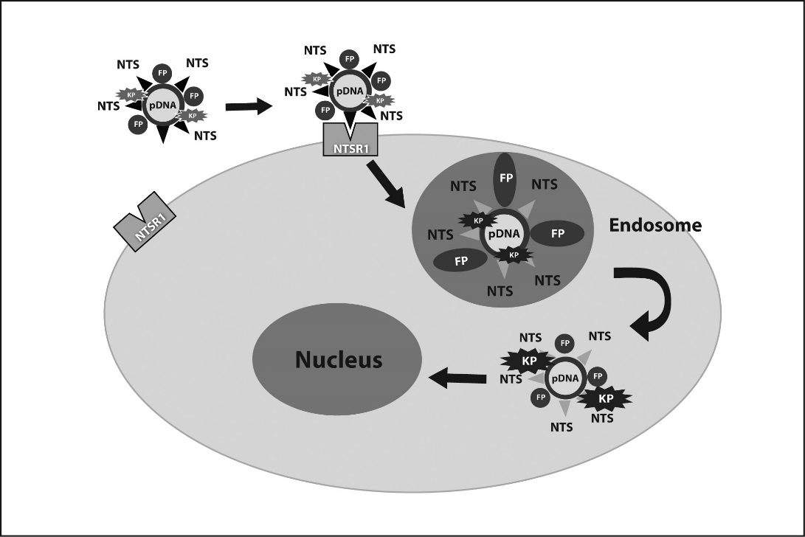
Envío dirigido de genes vía la internalización del Receptor a Neurotensina Tipo 1 (NTSR1)
NTSR1-GFP
Castillo-Rodriguez et al., Plos One, 2014
Martinez-Fong et al., Nanomedicine 2012
Arango-Rodriguez et al., Biochim Biophys Acta 2006
Navarro-Quiroga et al., Mol Brain Res 2002
Alvarez-Maya et al., Mol Med. 2001
Martinez-Fong & Navarro-Quiroga, Brain Res. Protoc. 2000
Martinez-Fong et al., Mol Brain Res 1999

Slide 8

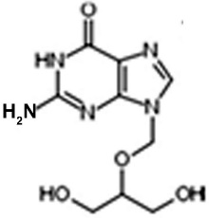

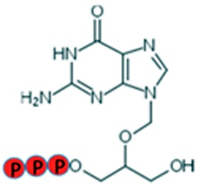
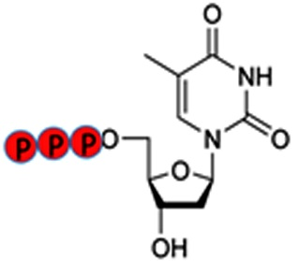
Sistema suicida HSVtk - Ganciclovir
Nanopartículas génicas suicidas
HSV-TK
Cinasas endógenas
Ganciclovir
Apoptosis
Rubio-Zapata et al. Cancer Gene Ther. 2009
Castillo-Rodrgiguez et al., Plos One, 2014
Orozco-Barrios et al. En preparación
Notes:
Compite con dGTP por DNA polimerasas, sistemas suicida mas frecuentes
En la terapia contra el cancer se utiliza el abordaje con genes suicidas, el utilizado con mayor frecuencia…..

Slide 9

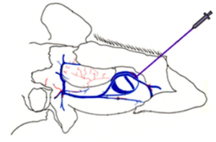
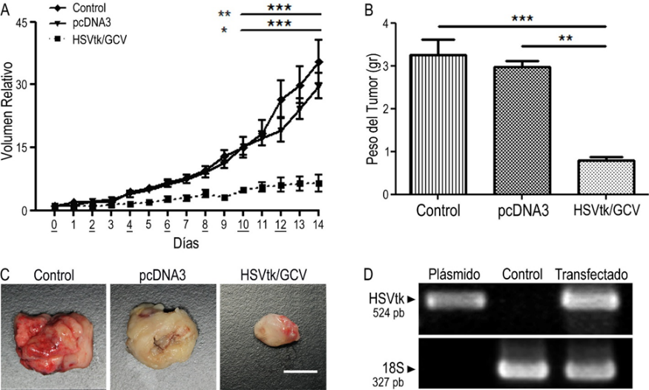
Nanopterapia suicida en tumores heterotópicos de NSCLC
NTS-poliplex-HSVTK

Slide 10
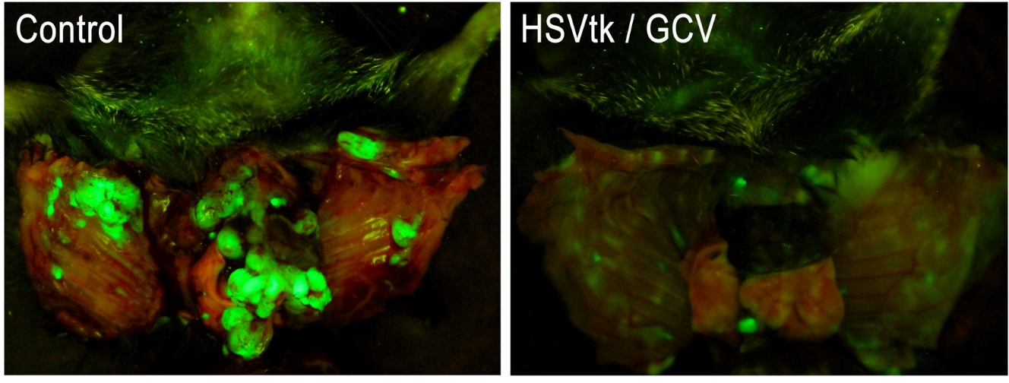

La nanoterapia suicida reduce metástasis pulmonares de NSCLC y el derrame pleural maligno

Slide 11
